Slide 1
TESTING DAN QA PERANGKAT
WELCOME
Arie Ardiansyah-201011402067

Slide 2
UNIT TESTING
Unit testing adalah sebuah langkah pengujian terhadap perangkat lunak atau komponen dari sebuah perangkat lunak. Biasanya, unit testing dilakukan disaat masa development atau pengembangan dari sebuah aplikasi yang dilakukan oleh developer. Pengujian unit testing ini meliputi dari function, method, procedure, module, serta object.

Slide 3

Apa Itu White Box Testing?
White box testing atau yang dapat diartikan menjadi “pengujian kotak putih” adalah pengujian yang dilakukan untuk menguji perangkat lunak dengan cara menganalisa dan meneliti struktur internal dan kode dari perangkat lunak. Lain halnya dengan black box testing yang hanya melihat hasil input dan output dari perangkat lunak, pengujian white box testing berfokus pada aliran input dan output dari perangkat lunak.

Slide 4
Teknik-Teknik Pengujian White box Testing
01 Basis Path Testing
02 Branch coverage
03 Condition coverage
04 Loop testing
05 Multiple condition coverage
06 Statement coverage

Slide 5
Did you know?
Basis Patch Testing
Branch Coverage
Teknik pertama adalah basis path testing. Teknik bertujuan untuk mengukur kompleksitas kode program dan mendefinisikan alur yang dieksekusi.
Kemudian ada branch coverage. Pengujian ini dirancang agar setiap branch code diuji setidaknya satu kali.

Slide 6
Did you know?
Condition Coverage
Loop Testing
Selanjutnya adalah teknik condition coverage, tujuannya untuk menguji seluruh kode agar menghasilkan nilai TRUE atau FALSE. Dengan begitu, tester dapat memastikan perangkat lunak dapat bekerja dan mengeluarkan output sesuai dengan input dari pengguna.
Ada juga teknik loop testing. Pengujian ini yang wajib dilakukan untuk menguji berbagai perulangan/looping yang ada dalam program, seperti do-while, for, dan while. Dalam pengujian ini kamu juga dapat memeriksa kondisi dari perulangan, apakah sudah berjalan dengan benar atau tidak.

Slide 7
Did you know?
Multiple condition coverage
Statement coverage
Berikutnya adalah multiple condition coverage. Teknik ini dilakukan untuk menguji seluruh kombinasi dari kode yang mungkin digunakan dalam berbagai kondisi. Seluruh kombinasi harus diuji minimal satu kali, tujuannya untuk memastikan perangkat lunak agar berjalan dengan baik.
Teknik terakhir adalah statement coverage. Teknik ini dilakukan minimal satu kali untuk menguji setiap statement dalam perangkat lunak. Dengan pengujian ini, kamu dapat mengetahui kode-kode yang error sehingga dapat segera memperbaikinya.

Slide 8
Kelebihan dan kekurangan
Kelebihan
Meningkatkan ketelitian dalam mengimplementasikan perangkat lunak.
Memudahkan dalam menemukan kesalahan atau bug dalam perangkat lunak yang sebelumnya tidak terlihat.
Kekurangan
Menyusahkan karena pengujian ini cukup kompleks.
Memerlukan waktu kembali ketika menambahkan atau mengganti kode, karena kamu perlu menguji keseluruhan kode kembali.

Slide 9
Testing merupakan proses yang bertujuan untuk memverifikasi bahwa kode yang telah dikembangkan telah memenuhi standar yang ditentukan. Pencapaian tujuan ini dapat dilakukan dengan berbagai cara, mulai dari pengujian manual dengan memasukkan sejumlah nilai dan memeriksa hasilnya secara manual hingga pembuatan serangkaian tes terstruktur yang berjalan secara otomatis untuk memastikan keseluruhan program beroperasi sesuai yang diharapkan.
implementasi
This is where you section ends. Duplicate this set of slides as many times you need to go over all your sections.

Slide 10
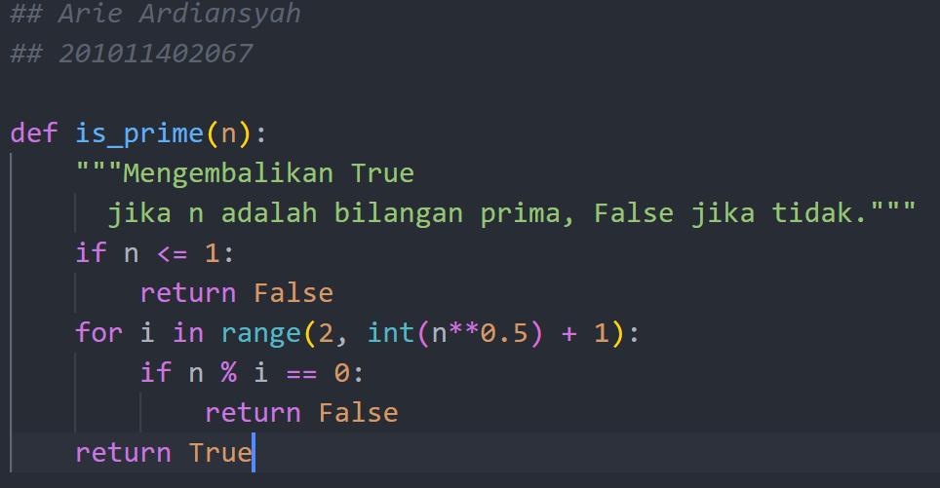
Salah satu bentuk pengujian yang umum adalah unit testing, di mana teknik ini dilakukan dengan memeriksa blok kode individual, biasanya dalam bentuk sebuah fungsi, dan memastikan bahwa blok kode tersebut berjalan dengan benar. Sebagai contoh, berikut adalah contoh kode Python yang mencetak bilangan prima,disini saya menggunakan 2 file python yang di samping dan pertama dengan nama file “prime.py”

Slide 11
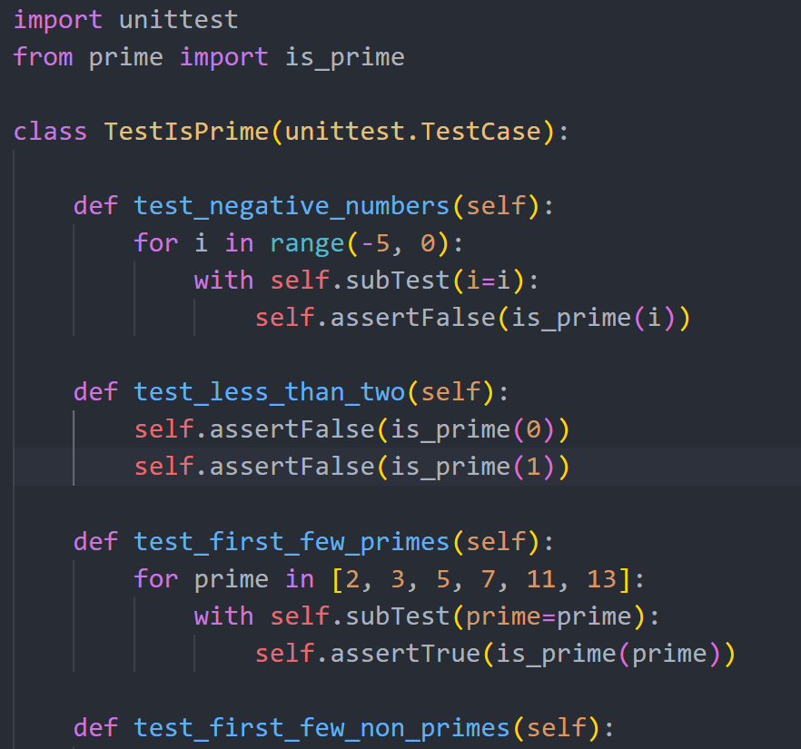
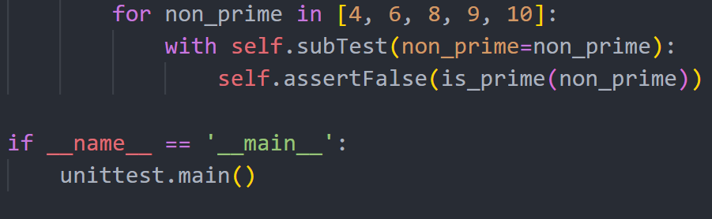
Dengan unit test di samping,telah mengecek perilaku fungsi is_prime pada beberapa kondisi yang berbeda, seperti untuk angka negatif, angka kurang dari dua, beberapa bilangan prima awal, dan beberapa bukan bilangan prima awal. Setiap test case mencerminkan pengujian pada struktur kode tertentu dari fungsi yang kita uji, yang sesuai dengan pendekatan whitebox testing. File disini kasih nama dengan “test_prime.py”

Slide 12
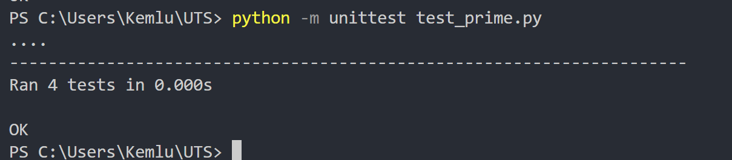
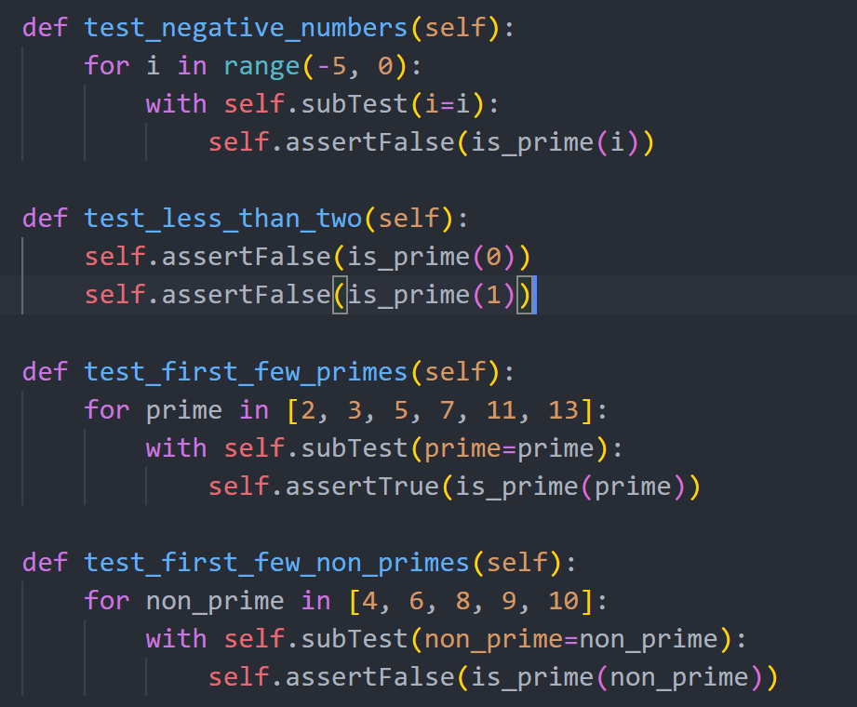


Tahap selanjutnya ialah dengan mengamsumsikan kode unit test berada di file dengan nama "test_prime.py". Jika semua test berjalan dengan baik, itu berarti kode kita berfungsi dengan baik untuk test case yang kita definisikan. Jika ada yang gagal, maka kita harus memperbaiki kode kita sesuai dengan feedback dari test case yang gagal. Dan hasil yang keluar “ok” berarti code yang di hasilkan adalah berhasih
Berikut adalah baris code yang di baca dalam melakukan unit testing dengan white box

Slide 13
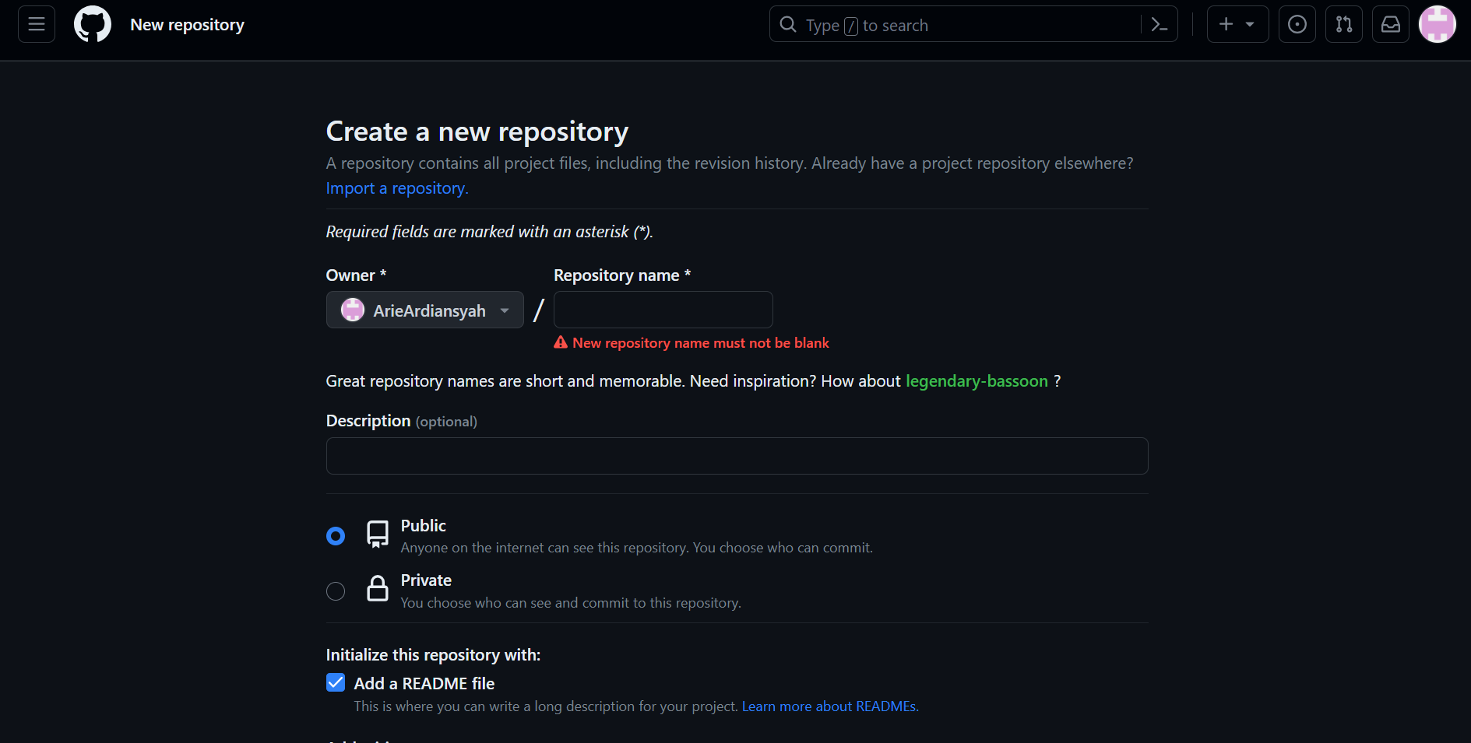
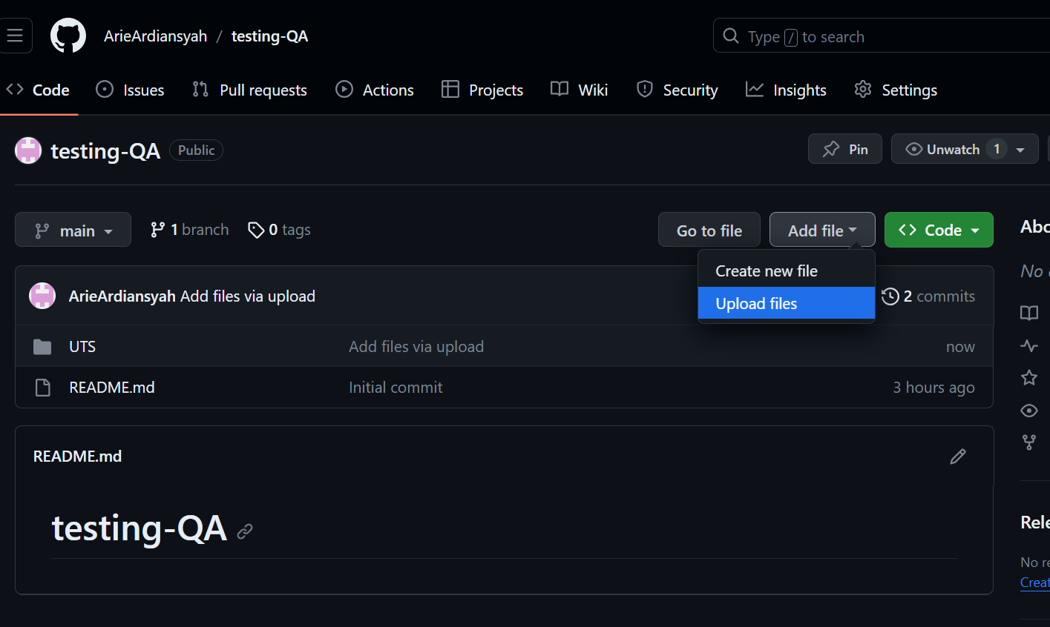
Langkah-Langkah konfigurasi CI/CD
Membuat repository baru dengan nama Testing QA
Selanjutnya pilih menu Add file-upload file

Slide 14
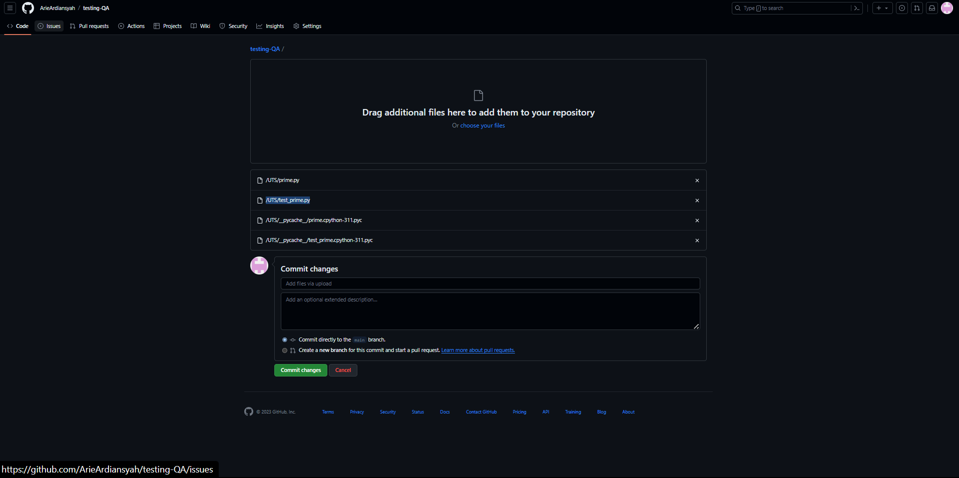
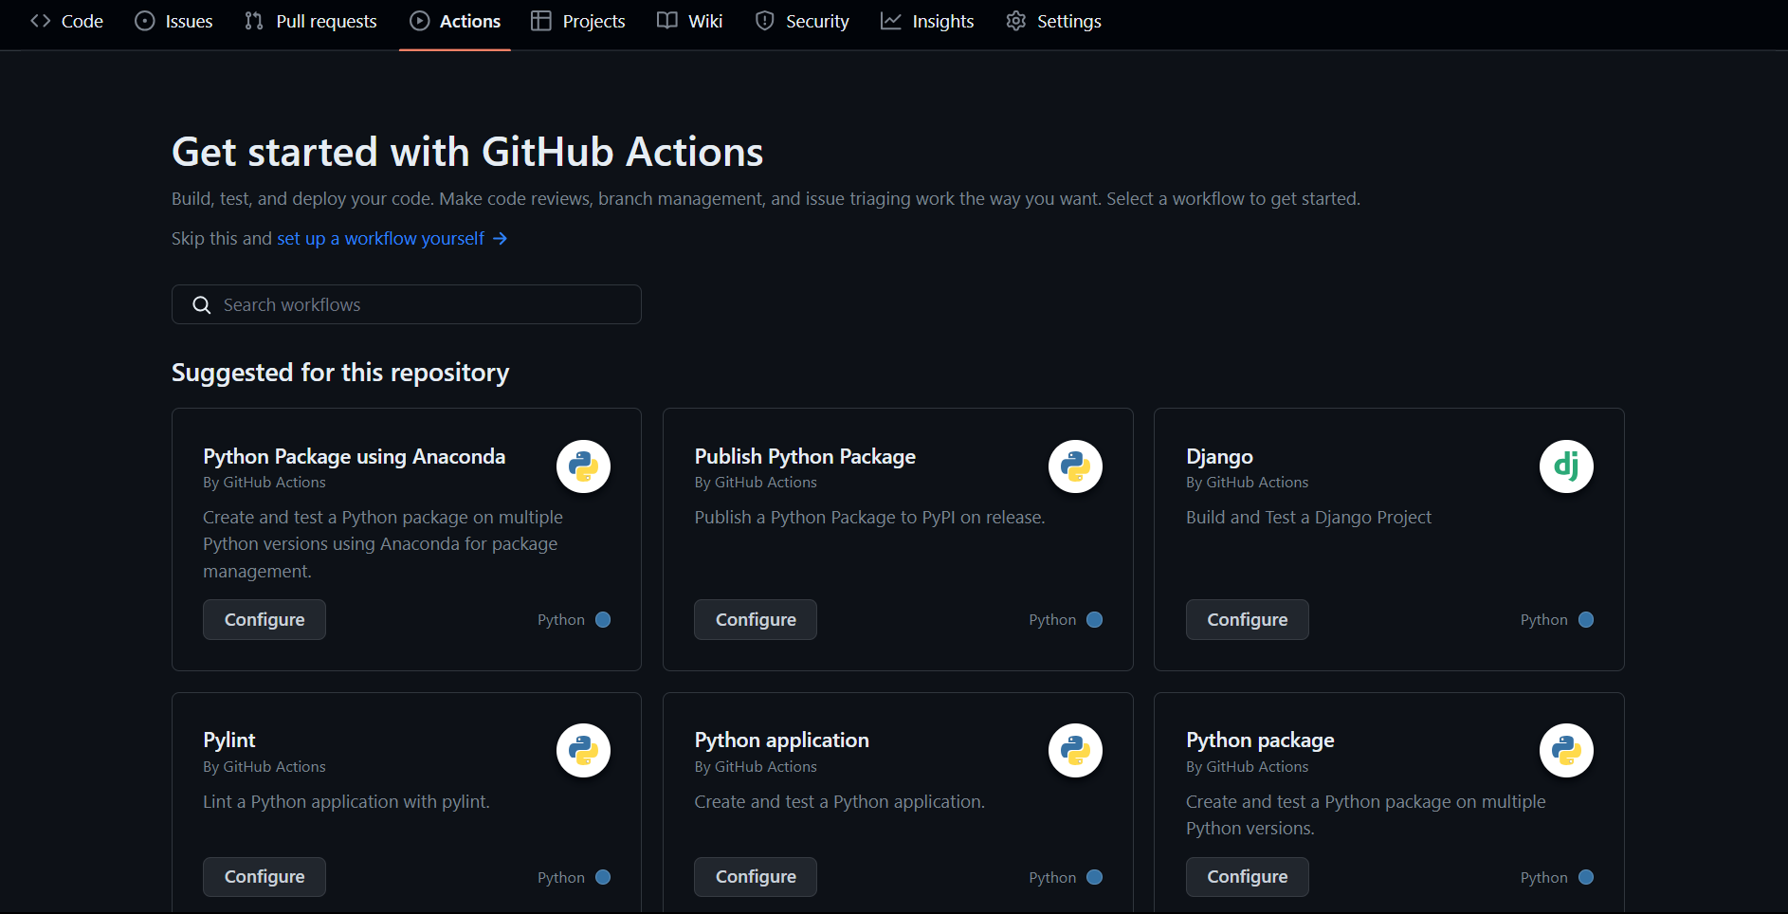
Langkah-Langkah konfigurasi CI/CD
Drag file yang akan di masukan ke dalam github terus klik commit changes
Selanjutnya menu action dan pilih python application

Slide 15
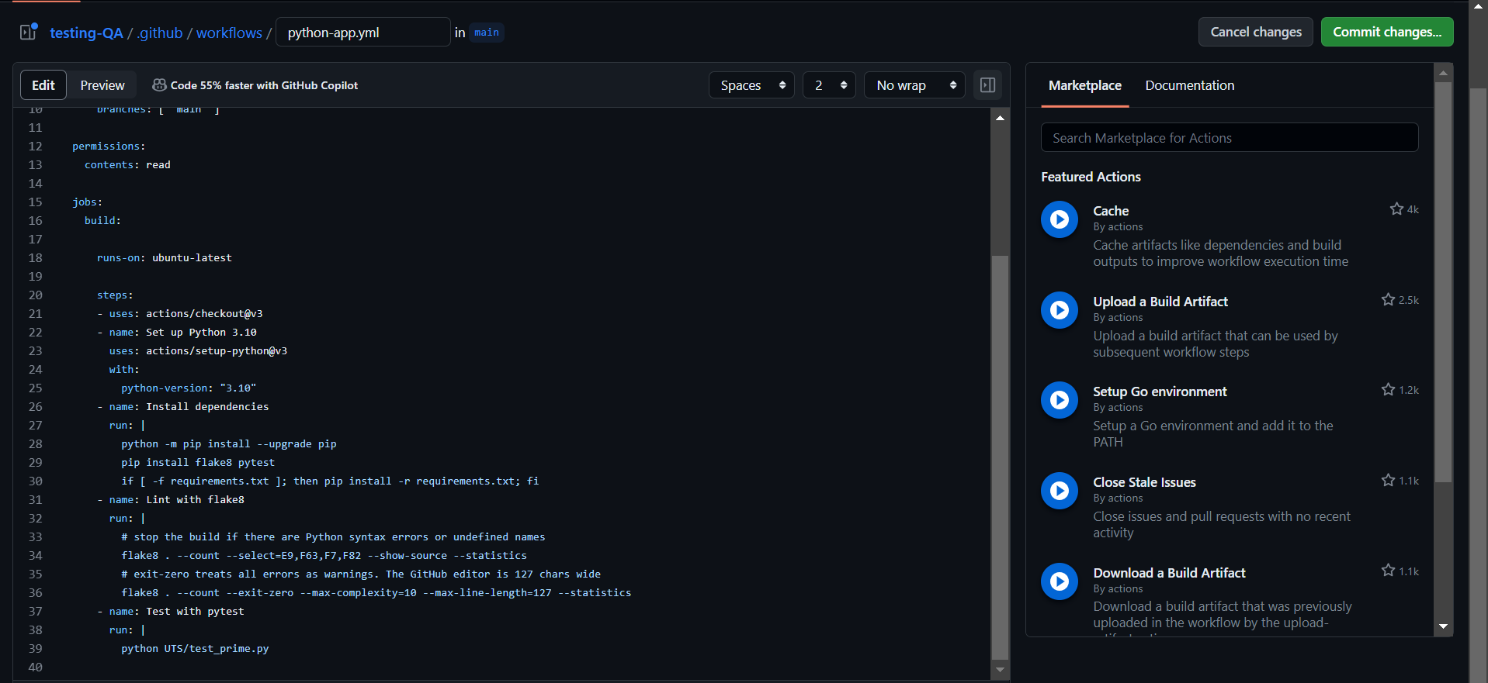
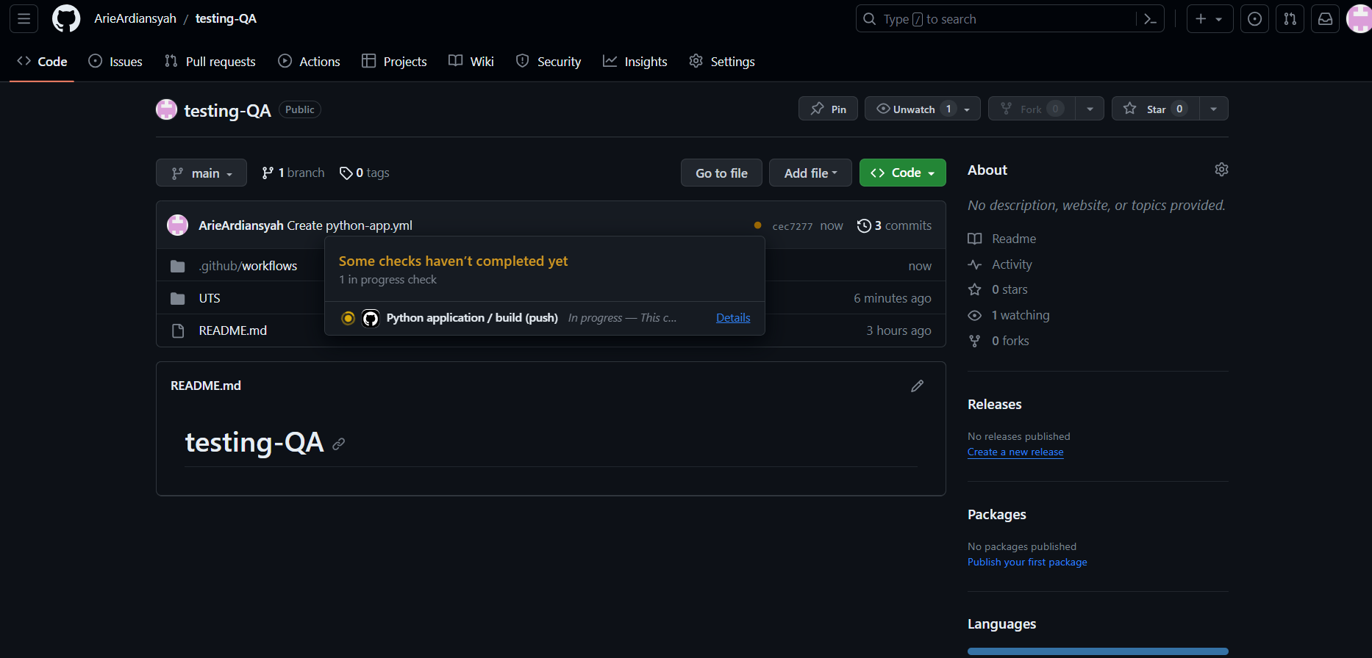
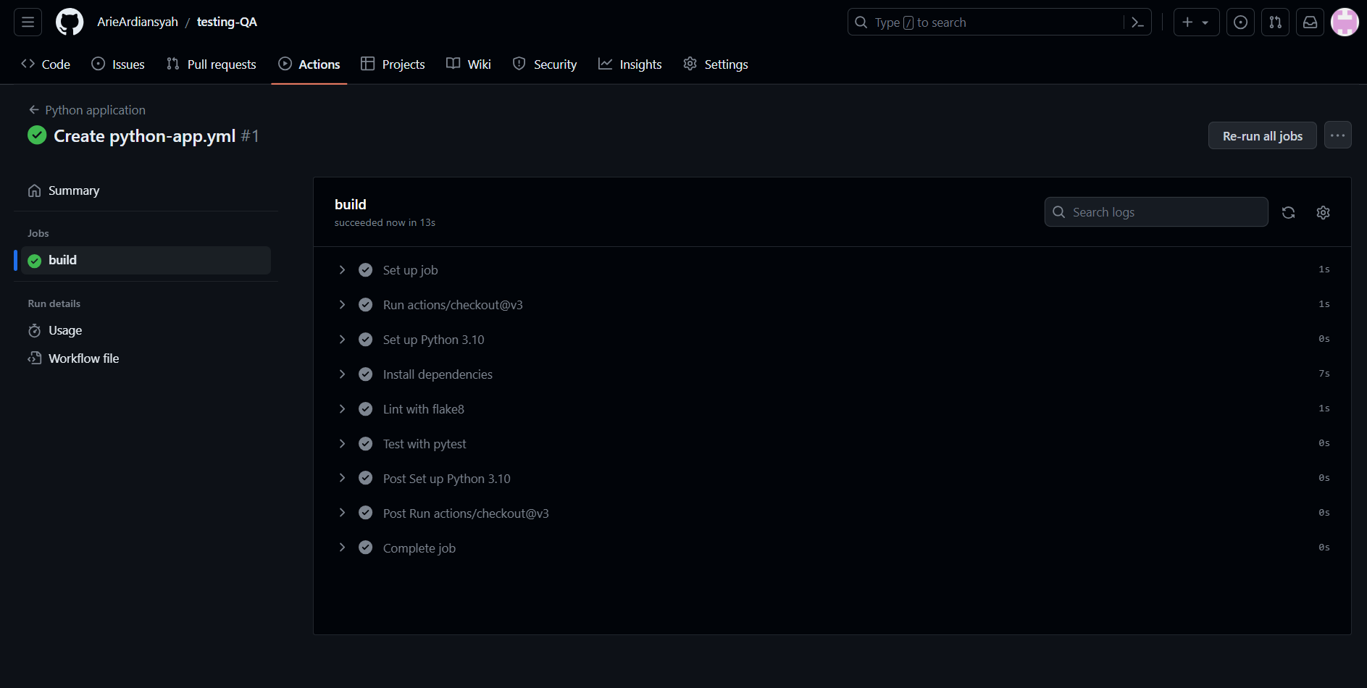
Langkah-Langkah konfigurasi CI/CD
Setelah masuk ke menu python application ganti nama paling bawah menjadi python (nama file) dan pilih menu commit changes
Klik tanda kuning dan pilih detail
Dan selanjutnya jika terceklis semua Langkah nya berhasil

Slide 16
REFERENSI:
https://www.dicoding.com/blog/white-box-testing/
https://www.codepolitan.com/blog/apa-itu-unit-testing-yuk-kenalan/
https://www.youtube.com/watch?v=PsO5dZqBckY

Slide 17
Thank you!
THANK
YOU
ARIE ARDIANSYAH-201011402067

